Slide 1
TALLER REGIONAL DEL TIBURÓN Carcharias taurus
DÍA 2 - MARTES 18 DE AGOSTO, 2020
INTERACCIÓN DE LA ACTIVIDAD PESQUERA CON LA ESPECIE
PERSPECTIVAS DE LOS PESCADORES
Juan Martín Cuevas, WCS Argentina

Slide 2
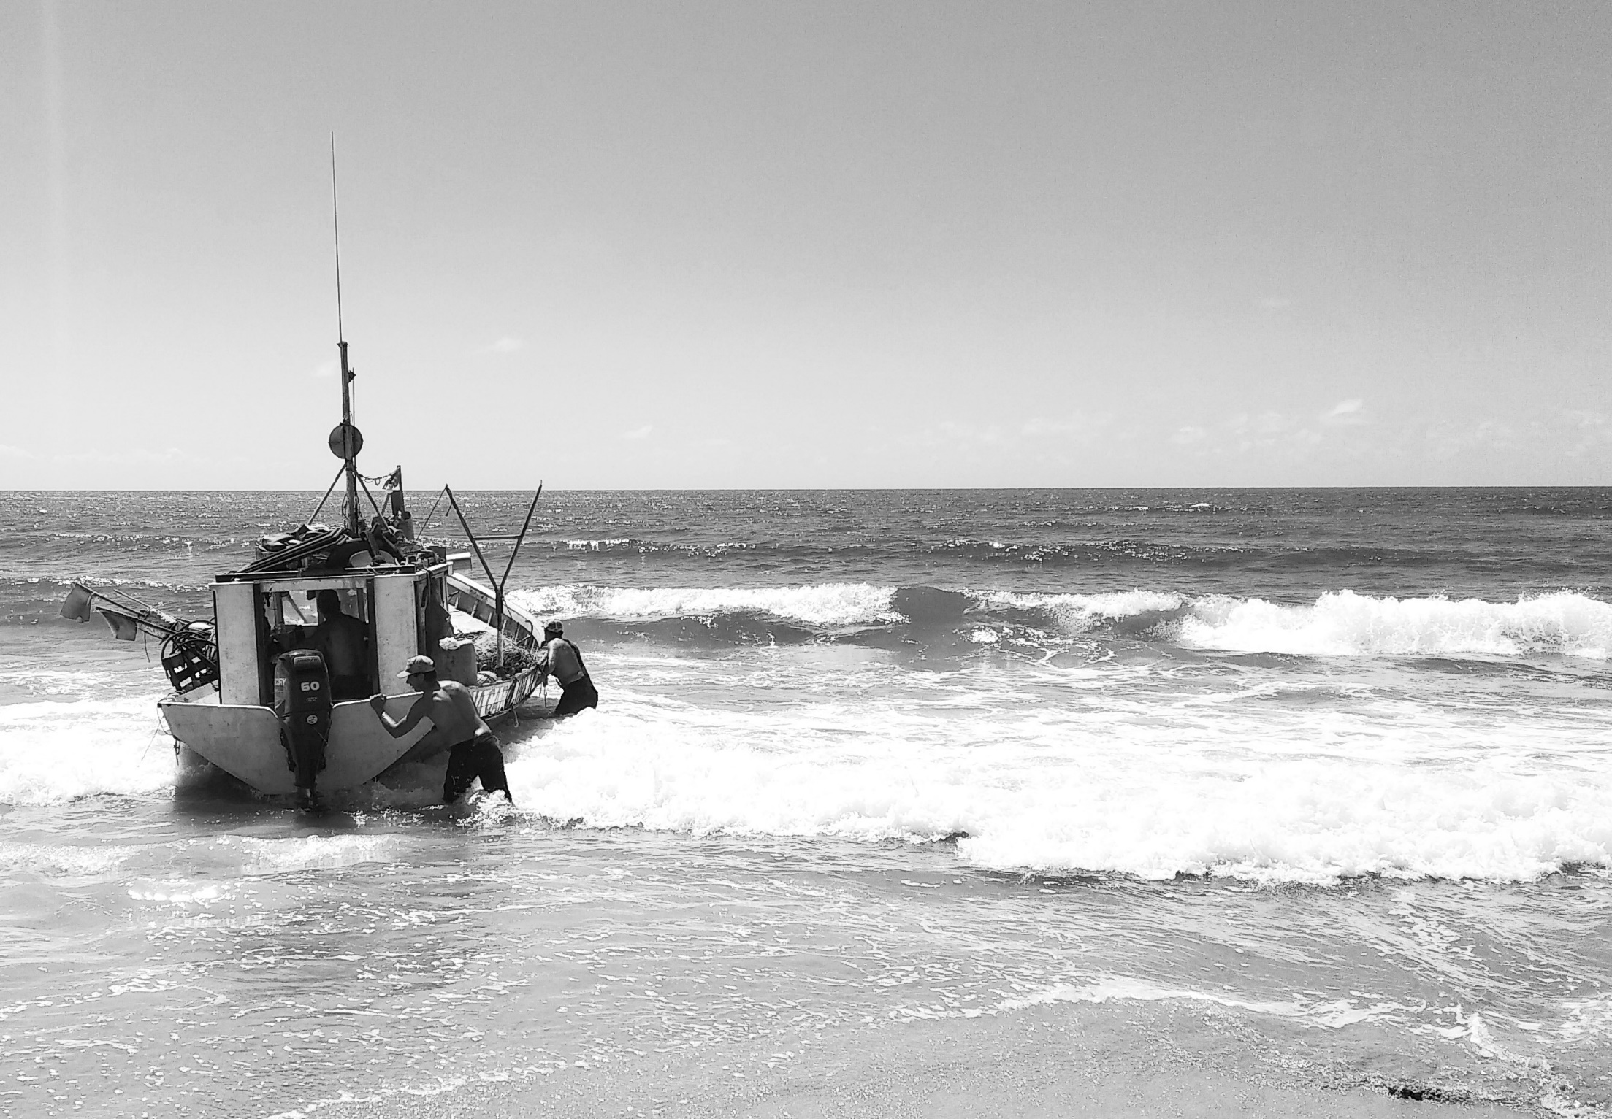
Generar un espacio donde los pescadores de cada país puedan brindar su experiencia, conocimiento y percepción sobre Carcharias taurus
OBJETIVO

Slide 3
Cuestionario
Simple y accesible
- 10 preguntas (opción múltiple y abiertas)
- Vía whatsapp
- : Se utilizó la base datos de un proyecto de investigación en curso (Santos MC, Faria-Junior E, Freitas RHA (2019) Reconhecimento etnoecológico sobre o tubarão-mangona Carcharias taurus sob a perspectiva de pescadores artesanais da grande Florianópolis-SC, Brasil. Revista Nordestina de Biologia doi: doi.org/10.22478/ufpb.2236-1480.2019v27n1.47526).
Artesanal (Pequeña escala)
Industrial
(grande escala)
Deportiva

Slide 4
Total de cuestionarios respondidos según tipo de pesca:
Artesanal (Pequeña escala)
Industrial (grande escala)
Deportiva
32
2
21
Total = 55
RESULTADOS

Slide 5
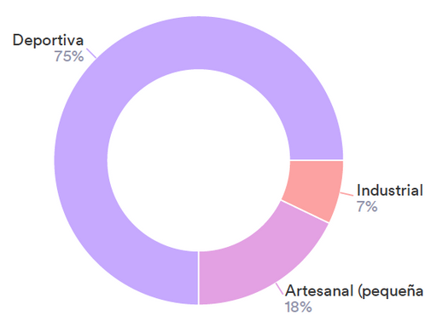
Total de cuestionarios respondidos por país:
25
(artesanales)
2
(artesanales)
31
(mix)
RESULTADOS

Slide 6
RESULTADOS PARCIALES
PREGUNTAS DE OPCIÓN MÚLTIPLE
Foto: David Dau

Slide 7
¿Ha notado algún cambio en la cantidad de tiburón
C. taurus en los últimos 20 años?
Mayoría piensa que:
Ahora son menos comunes que antes
Ahora
Antes
n= 2 (artesanales)
100%
n= 25 (artesanales)
92%
8%
Igual
n= 28 (mix)
64%
21%
Igual
Más ahora
14%

Slide 8
¿Qué tamaños de tiburón C. taurus pesca?
Puede marcar más de una opción
Mayoría pesca:
Menor a 1,50 metros (LT)
hasta 30 kg
Entre 1,50 y 2,0 metros (LT)
entre 30 y 80 kg
Mayor a 2,5 metros (LT)
> 80 kg
n= 2 (artesanales)
100%
n= 25 (artesanales)
4%
50%
46%
n= 28 (mix)
16%
41%
43%

Slide 9
En relación a los últimos 10 años
¿Cuántas veces al año captura tiburón C. taurus?
Hasta 10 veces por año
Nunca
1 a 2 veces por año
> 10 veces por año
n=2 (artesanales)
50%
50%
n=22 (artesanales)
45%
27%
27%
n=22 (artesanales y deportivos)
14%
57%
21%
7%

Slide 10
¿El tiburón C. taurus trae algún
beneficio económico para usted?
No es importante para mi economía
Es poco importante para mi economía
Es importante para mi economía
n= 2 (artesanales)
100%
2 respuestas
*n= 1 (artesanales)
100%
1 respuesta
n= 28 (mix)
93%
7%
26 respuestas
2 respuestas

Slide 11
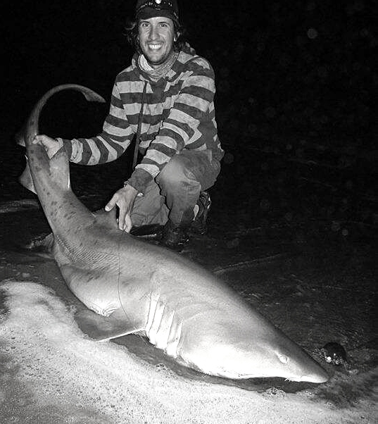
RESULTADOS ANÁLISIS DE DISCURSO
PREGUNTAS ABIERTAS
Foto: Matías Ortman

Slide 12
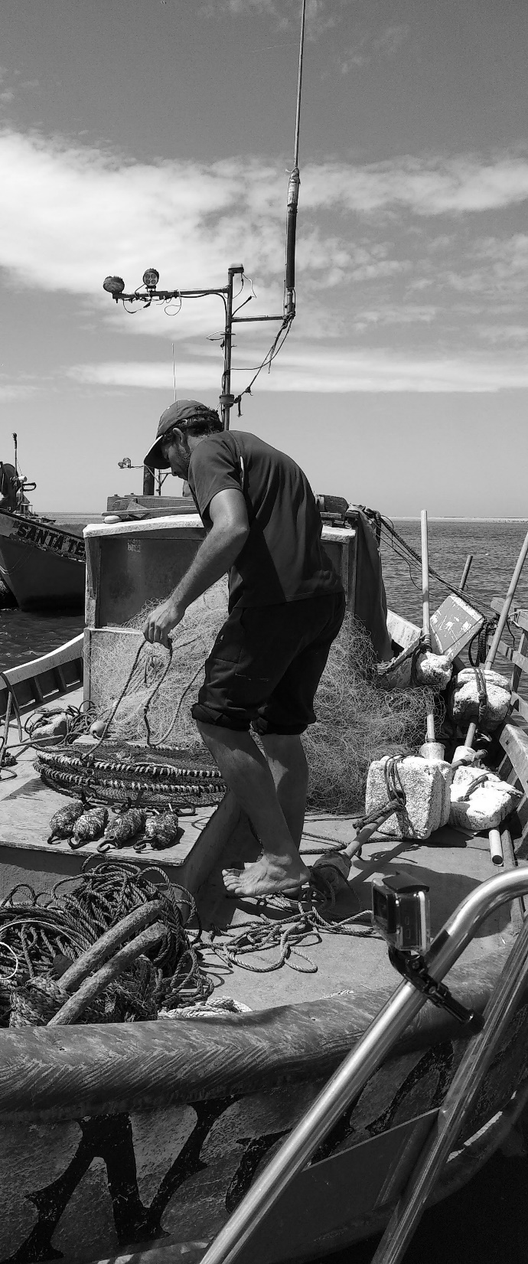
Para dos preguntas abiertas:
¿Para qué se utiliza el Tiburón Carcharias taurus?
¿Algo más que le gustaría decirnos acerca del tiburón?
Análisis de discurso simple
Se separó el contenido de cada respuesta por categorías en común
Se contabilizó la frecuencia con la que cada categoría fue mencionada
Se separaron respuestas como insumos para la visión y para el análisis de desafíos
Análisis de los tres países juntos

Slide 13
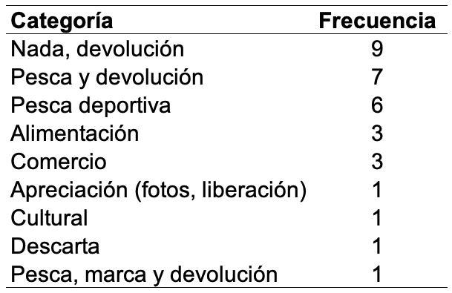
¿Para qué utiliza al tiburón C. taurus?
9 categorías:
Núm. de respuestas: 30

Slide 14
¿Algo más que le gustaría decirnos acerca del tiburón?
12 categorías de contenido:
Afecta su economía
Desequilibrio trófico
Ninguno
Categoría | Frecuencia | %
Consecuencias de desaparecer | 22 | 17
Biología | 21 | 17
Comparación temporal | 17 | 13
Reproducción | 14 | 11
Comportamiento | 13 | 10
Culpa/Causa | 8 | 7
Otros | 8 | 6
Adjetivos | 6 | 5
Importancia protección | 6 | 5
Función | 5 | 4
Uso | 4 | 3
Comparación con otros tiburones | 2 | 2
Antes más
Ya no existe
Hay más en área específica
Positivos y calificativos
Núm. de respuestas: 49

Slide 15
REPRODUCCIÓN | BIOLOGÍA | COMPORTAMIENTO | FUNCIÓN | CONSECUENCIA
Desova cerca de la costa. Se alimentan de peces más pequeños que aparecen en la comedia. Aglomeran los cardúmenes. Si desaparece, va a haber un efecto. En la cadena trófica el tiburón es el tope, provocando mucho desequilibrio en el resto de animales
F.Z.- 25 años de experiencia. Pesca Artesanal, Brasil

Slide 16
Aportes para ejercicio de Visión
Me gustaría que hubiera más sarda para pescarla más seguido. Y de esa manera aprovecharla más fresca y poder comercializarla con más frecuencia y con mayor calidad.
Ri. A.- 30 años de experiencia. Pesca Artesanal, Uruguay
....para la pesca deportiva con marcado científico sea fundamental para que siga en el mar vivo sin problemas internos para su seguimiento y estudio.
E.G. - 27 años de experiencia. Pesca deportiva, Argentina

Slide 17
Aportes para ejercicio de Desafíos
La población a decrecido mucho. La pesca es mayor que el ciclo reproductivo
L.C.- 20 años de experiencia. Pesca deportiva, Argentina
Cada año se nota que en ciertos lugares que frecuentaban no están presentes sea por menos cantidad de ellos o que se a modificado su ambiente
L.C.- 20 años de experiencia. Pesca deportiva, Argentina
...El tiburón trae los peces, sin el tiburón el pescador tiene que ir lejos para pescar
E.S.- 73 años de experiencia. Pesca artesanal, Brasil

Slide 18
TALLER REGIONAL DEL TIBURÓN Carcharias taurus
DÍA 2 - MARTES 18 DE AGOSTO, 2020
GRACIAS
INTERACCIÓN DE LA ACTIVIDAD PESQUERA CON LA ESPECIE
PERSPECTIVAS DE LOS PESCADORES

